Slide 1
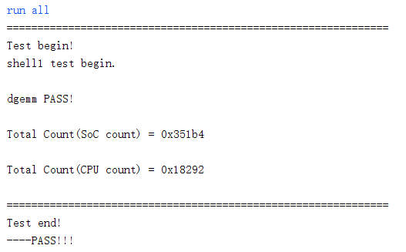
体系结构实验2--Cache设计与实现
1. 检查运行环境：
我们提供的实验工程是一个完整的工程项目，可以通过测试程序，大概需要五分钟。但是发现部分同学的实验环境出现了问题，所以建议同学们先检查一下运行环境；
如何检查？
直接打开工程项目，不用进行任何操作，执行仿真即可；（第一次可能需要较长时间，因为需要综合各IP核）。仿真时间大概五分钟左右。
如果TCL控制台输出以下所有信息，则表示运行环境没有问题；
否则，参考之前各助教上传的《实验2运行环境解决办法》解决实验环境问题。

Slide 2
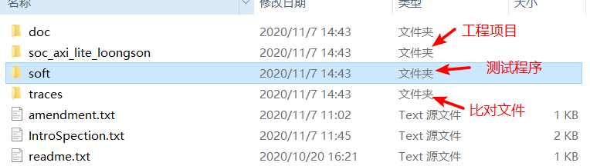
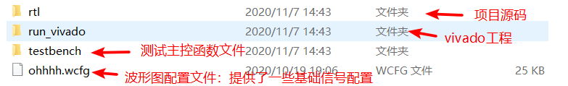
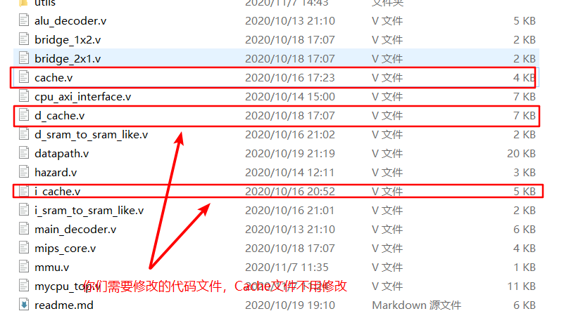
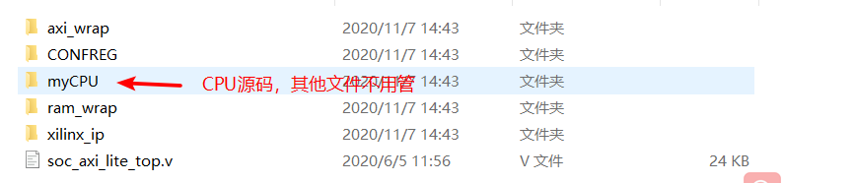
体系结构实验2--Cache设计与实现
2. 理解项目框架；阅读理解示例代码
②
①
④
③
阅读理解示例代码：参考指导书示例代码部分

Slide 3
体系结构实验2--Cache设计与实现
3. 阅读理解示例代码
知识储备：
1. 类sram接口协议： 了解cache是如何处理请求跟发送请求的。
2. cache基础知识： 写回，组相联等等。
3. 状态机？要掌握一下；
实验代码要求的逻辑：
1. 类sram接口逻辑：了解类sram接口是如何通信的；
2. cache内部处理逻辑：主要是读命中，读缺失，写缺失，写命中四种情况下的处理逻辑

Slide 4
体系结构实验2--Cache设计与实现
3. 阅读理解示例代码
知识储备：
1. 类sram接口协议： 了解cache是如何处理请求跟发送请求的。
2. cache基础知识： 写回，组相联等等。
3. 状态机？要掌握一下；
实验代码要求的逻辑：
1. 类sram接口逻辑：了解类sram接口是如何通信的；
2. cache内部处理逻辑：主要是读命中，读缺失，写缺失，写命中四种情况下的处理逻辑

Slide 5
体系结构实验2--Cache设计与实现
T1：学姐“告诉”我她要杯子
----a_req = 1;
a_wr =0 ;
a_addr = 1;
3. 阅读理解示例代码
类sram接口
示例场景：Mips-Core想要内存地址为0的数据
形象化一下：学姐想要桌子上的杯子
信号 | 电平
a_req | 1
a_wr | 0
a_addr | 1
a_addr_ok | 0
a_rdata | 0
a_data_ok | 0
a_req
b_req
a_wr
b_wr
a_addr
b_addr
a_addr_ok
Cache
b_addr_ok
主存
CPU
学姐
a_rdata
我
b_rdata
老师
a_data_ok
b_data_ok

Slide 6
示例场景：Mips-Core想要内存地址为0的数据
形象化一下：学姐想要桌子上的杯子
T2：
我听到了学姐的请求，回复“收到”
-----将a_addr_ok 置为 1；
然后发现我有杯子，然后把杯子给她，并说给你了
-----赋值 a_rdata；并将a_data_ok 置 1
信号 | 电平
a_req | 1
a_wr | 0
a_addr | 1
a_addr_ok | 1
a_rdata | 杯子
a_data_ok | 1
第一种情况：我有杯子
a_req
b_req
a_wr
b_wr
这是读命中
a_addr
b_addr
学姐
我
桌子
CPU
a_addr_ok
Cache
b_addr_ok
主存
学姐
a_rdata
我
b_rdata
老师
a_data_ok
b_data_ok

Slide 7
示例场景：Mips-Core想要内存地址为0的数据
形象化一下：学姐想要桌子上的杯子
T3：
学姐听到我回复后，不再发请求；
-----a_req = 0;
然后拿到杯子，初始化她的信号；
-----a_wr = 0;
a_addr = 0;
我在给出杯子后，也初始化我得信号
信号 | 电平
a_req | 0
a_wr | 0
a_addr | 0
a_addr_ok | 0
a_rdata | 0
a_data_ok | 0
第一种情况：我有杯子
a_req
b_req
a_wr
b_wr
这是读命中
a_addr
b_addr
学姐
我
桌子
CPU
a_addr_ok
Cache
b_addr_ok
主存
学姐
a_rdata
我
b_rdata
老师
a_data_ok
b_data_ok

Slide 8
体系结构实验2--Cache设计与实现
4. 设计cache，实现代码
完成指定的实验要求；最低要求实现写回的cache。具体信息参考实验指导书--提升cache性能部分；
顺便提醒一句，如果只实现写回的cache，那么仅仅需要修改d_cache文件即可。

Slide 9
体系结构实验2--Cache设计与实现
4. 调试
调试机制：trace比对调试；
使用正确的工程项目运行测试程序，并将要修改通用寄存器的指令的执行情况写入到trace文件中。然后运行自己实现的工程项目，当发现当前指令要修改通用寄存器的时候，将该指令的执行情况跟trace文件中记录的执行情况作比对。如果比对结果一样，CPU继续运行，如果不一样，则将错误相关信息输出到TCL中。
trace文件解释：
1. 第一行：访存阶段的写寄存器使能；
2. 第二行：指令的地址；
3. 第三行：该指令写哪个寄存器；
4. 第四行：该指令写入寄存器的数据；

Slide 10
read & hit | write & hit
IDLE
WM_WM
WM_RM
RM_RM
RM_WM
read & miss & dirty
write & miss & dirty
write & miss & ~dirty
read & miss & ~dirty
cache_data_ok
cache_data_ok
cache_data_ok

